Slide 1
МБДОУ Явасский детский сад №1 комбинированного вида ОСП «Леплейский детский сад»
«Использование развивающих игр при формировании элементарных математических представлений у детей старшего дошкольного возраста»
Воспитатель:
Курдина Нина Николаевна
2023 г.

Slide 2
Игра и математика
Знакомство с математикой в детском возрасте, ее понятиями, осуществляется в играх, весело и ненавязчиво, не разрушая естественной жизни детей. Дидактическая игра (обучающая) – это вид деятельности, занимаясь которым, дети учатся.

Slide 3
Во всестороннем развитии детей приобретение математических знаний имеет существенное значение.
Цель: использование дидактических игр при формировании элементарных математических представлений у дошкольников.
Задачи:
Формирование взаимосвязанных элементарных математических представлений о количестве и счете, о величине и форме предметов, о положении предметов в пространстве, о времени.
Развитие интеллектуальных, познавательных и исследовательских способностей детей, их воображение.
Формирование умений пользования приемами математического мышления (сравнение, анализ, обобщение, рассуждение, умозаключение)

Slide 4
Развивающие игры, представляют собой целую систему, в основе которой лежат следующие принципы:
Единство обучающих и воспитательных воздействий;
Совмещение в деятельности ребенка элементов игры и учения;
Постепенное усложнение обучающей задачи и условий игры;
Повышение степени самостоятельности и ответственности ребенка;
Органическая взаимосвязь между внешней и внутренней (умственной) активностью ребенка.

Slide 5
Дидактические игры условно делятся на следующие группы:
1. Игры на количество и счет.
2. Игры с геометрическими фигурами.
3. Игры на путешествие во времени.
4. Игры на измерение времени.
5. Игры на ориентирование в пространстве.
6. Игры на логическое мышление.

Slide 6
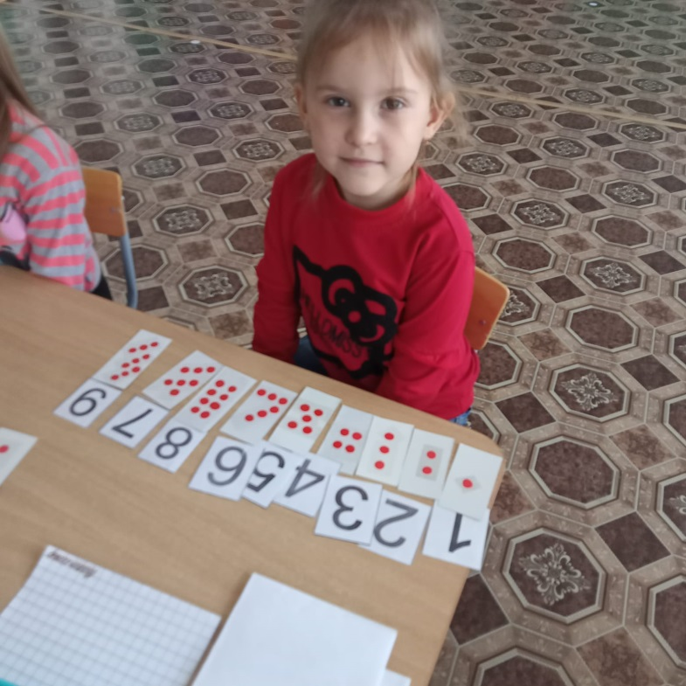
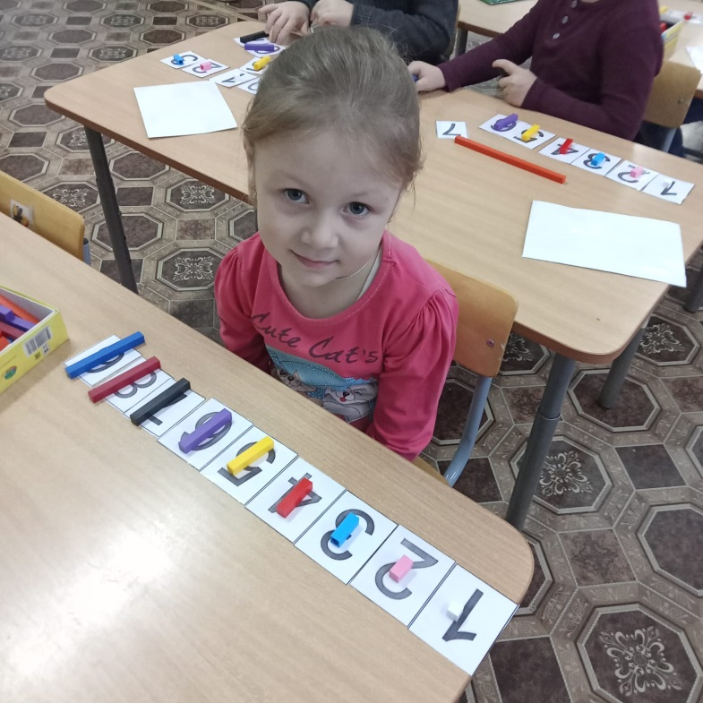
Игры на количество и счет

Slide 7
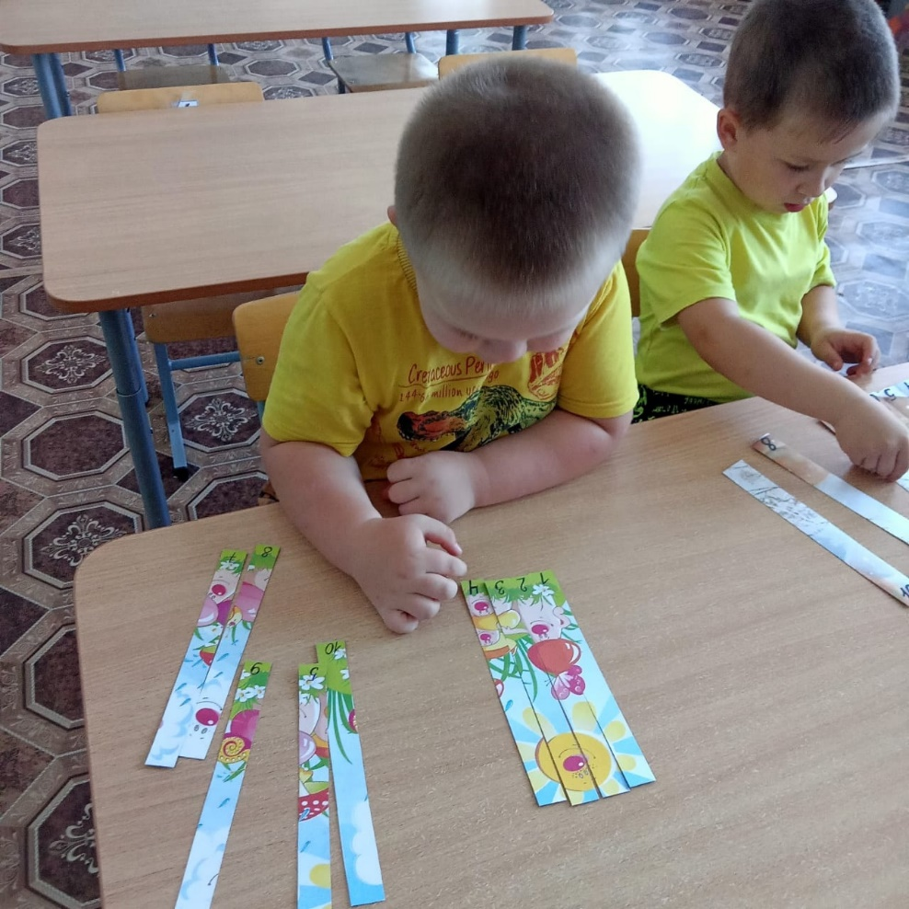
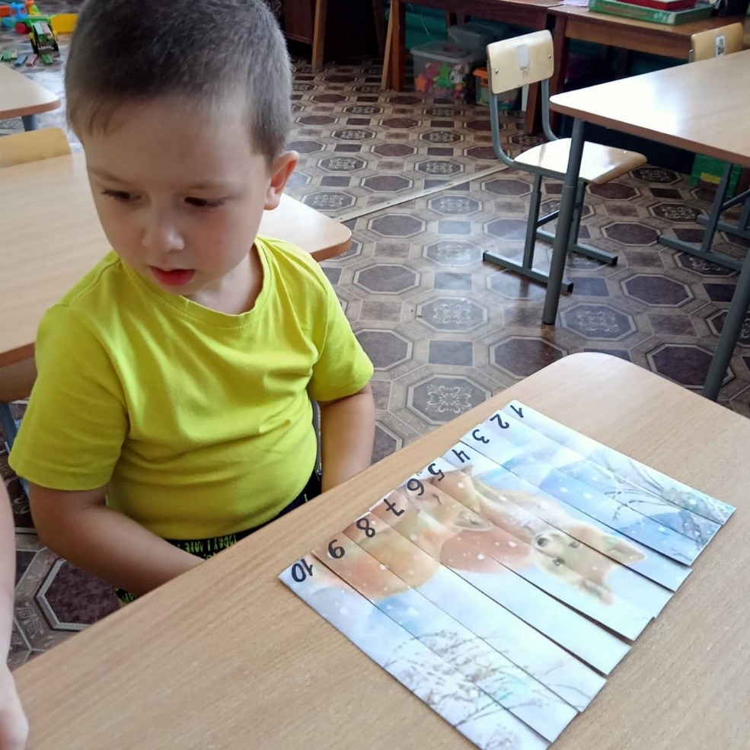
Игры на количество и счет

Slide 8
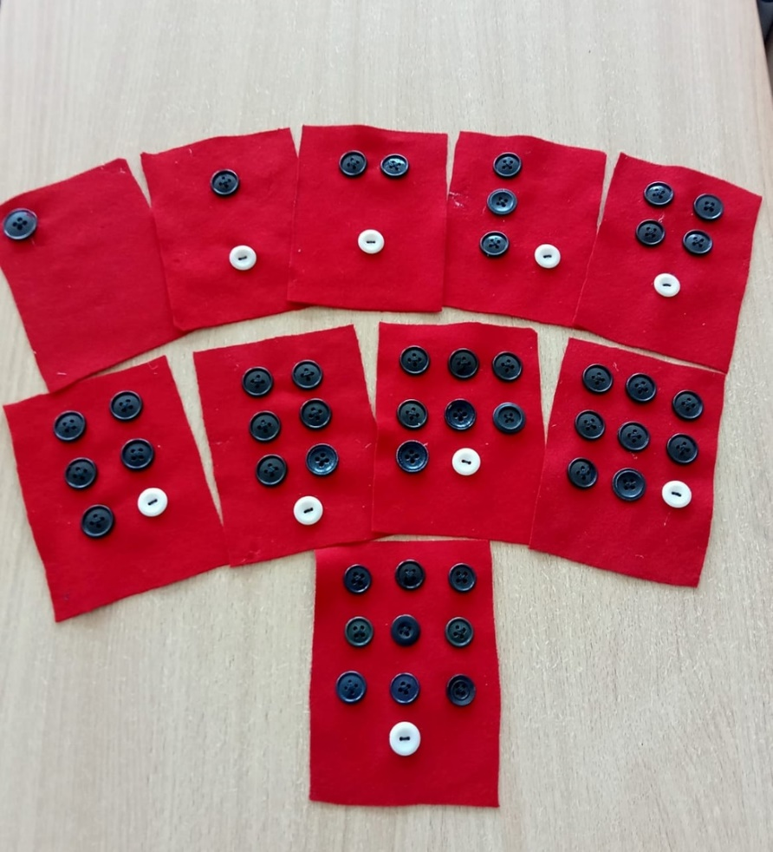
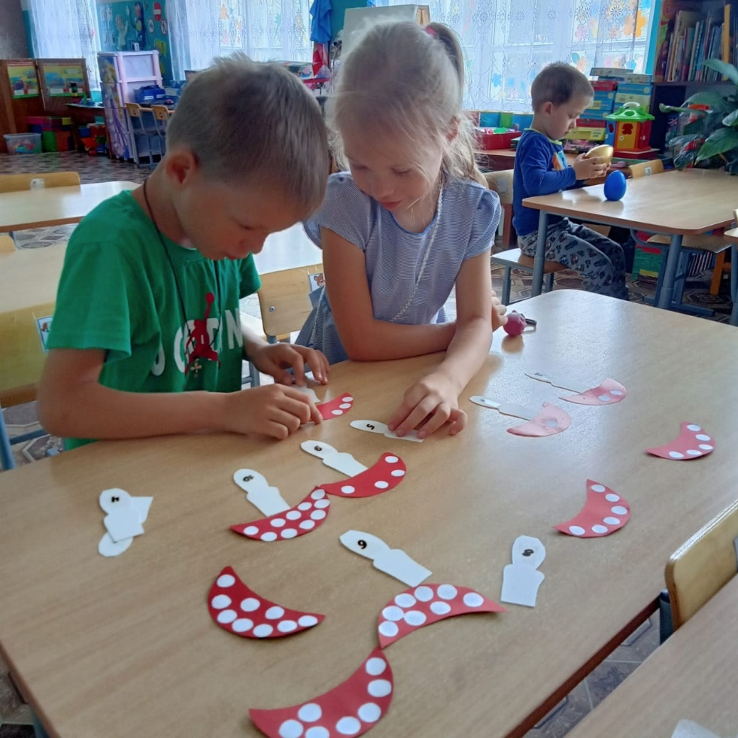
Игры на количество и счет

Slide 9
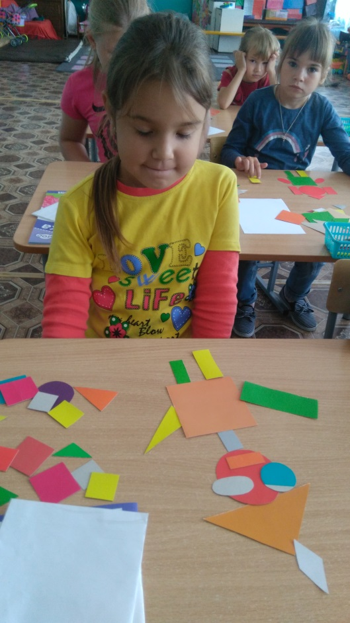
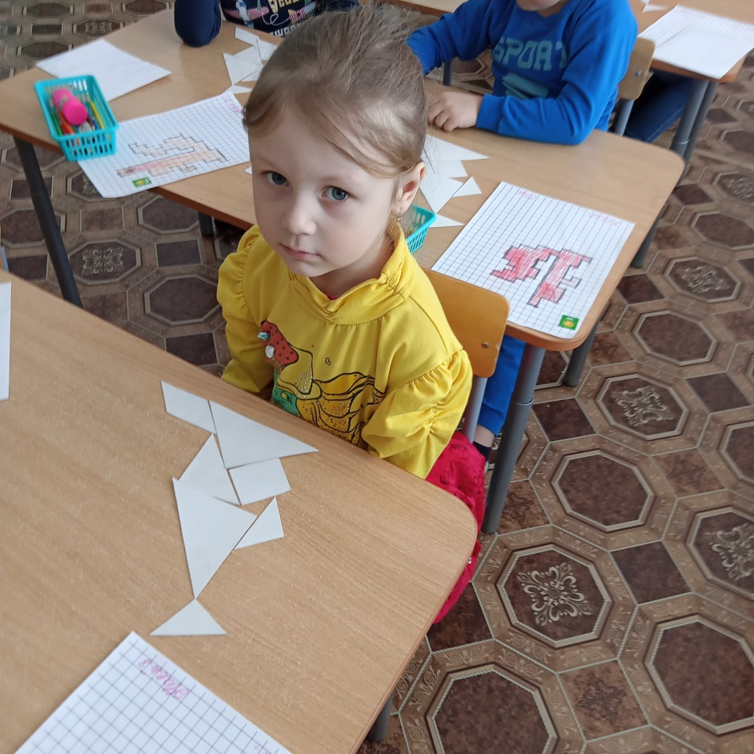
Игры с геометрическими фигурами

Slide 10
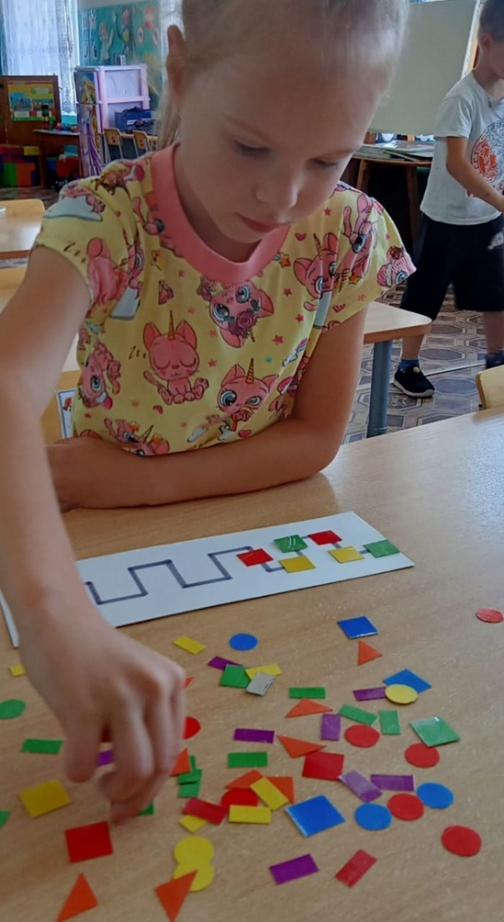
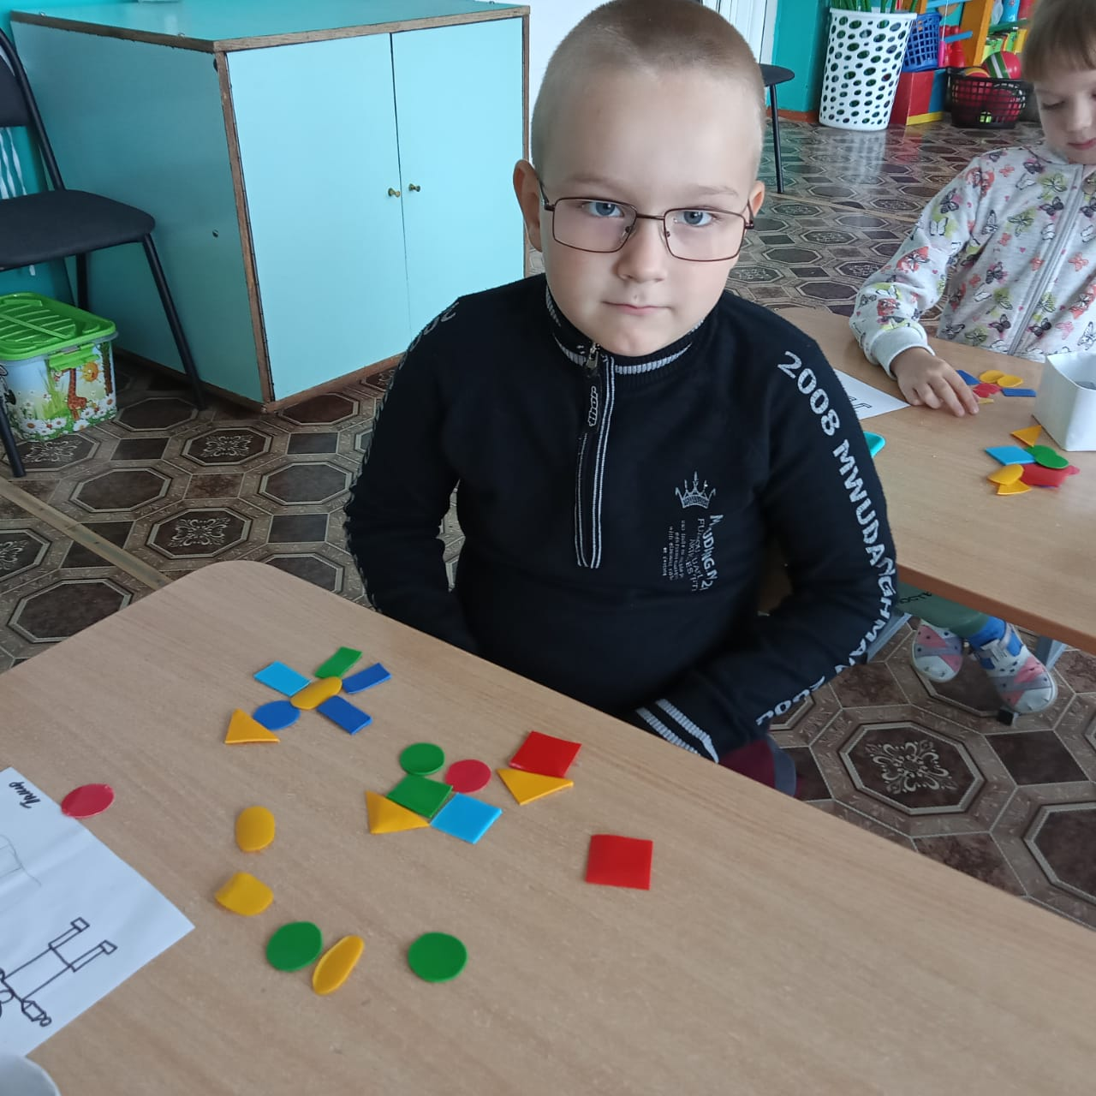
Игры с геометрическими фигурами

Slide 11
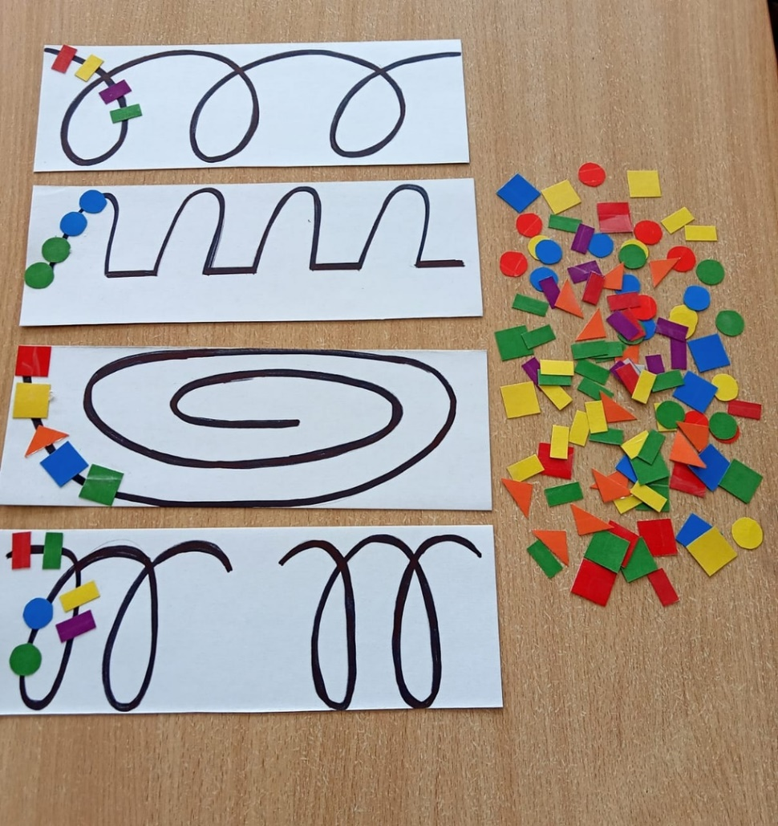
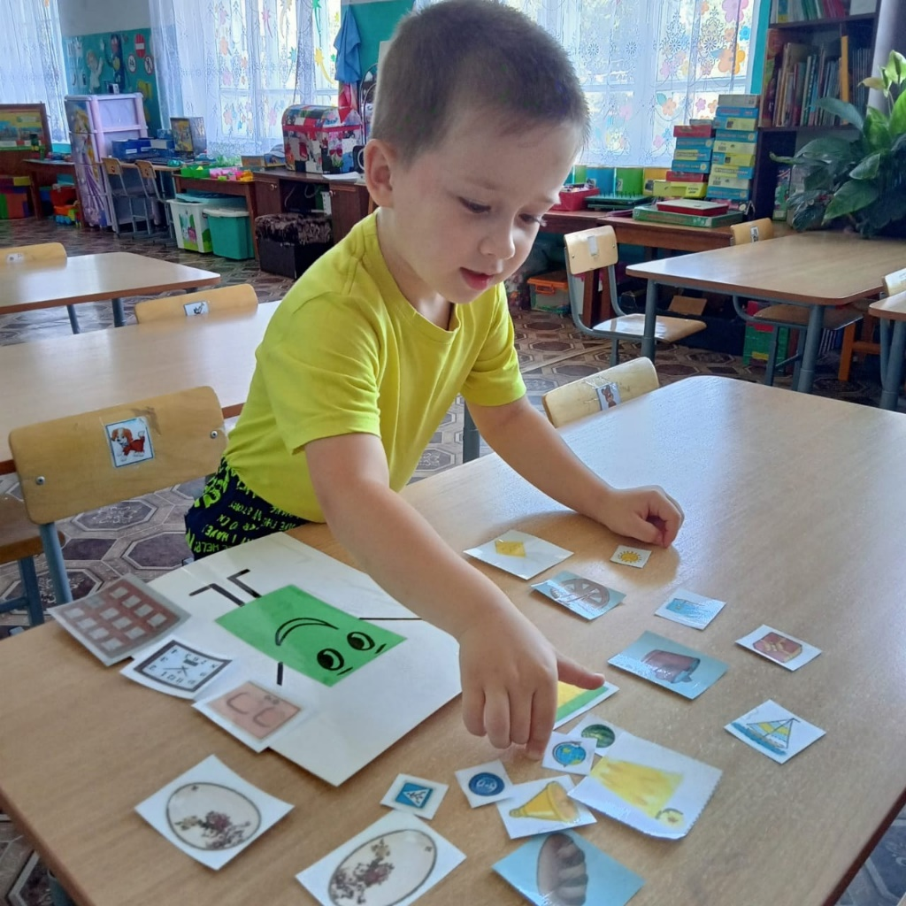
Игры с геометрическими фигурами

Slide 12
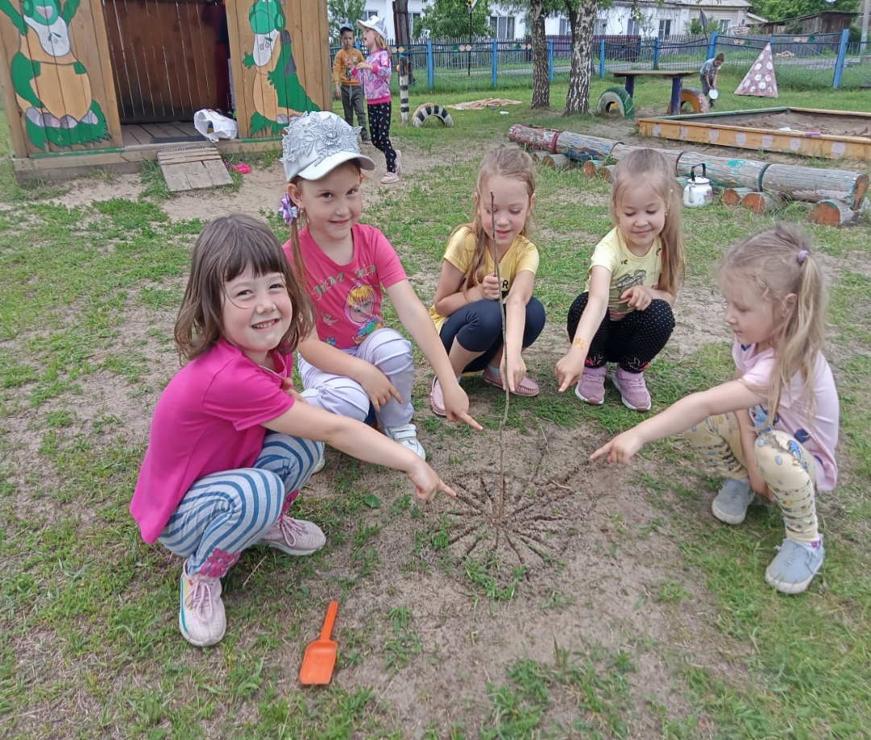
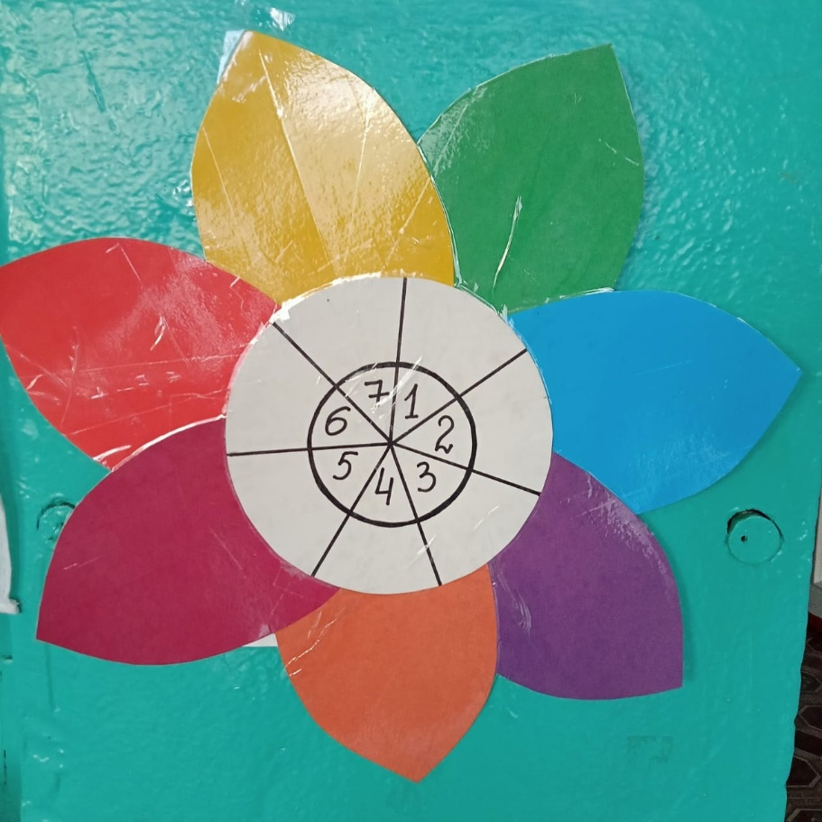
Игры на путешествие во времени

Slide 13
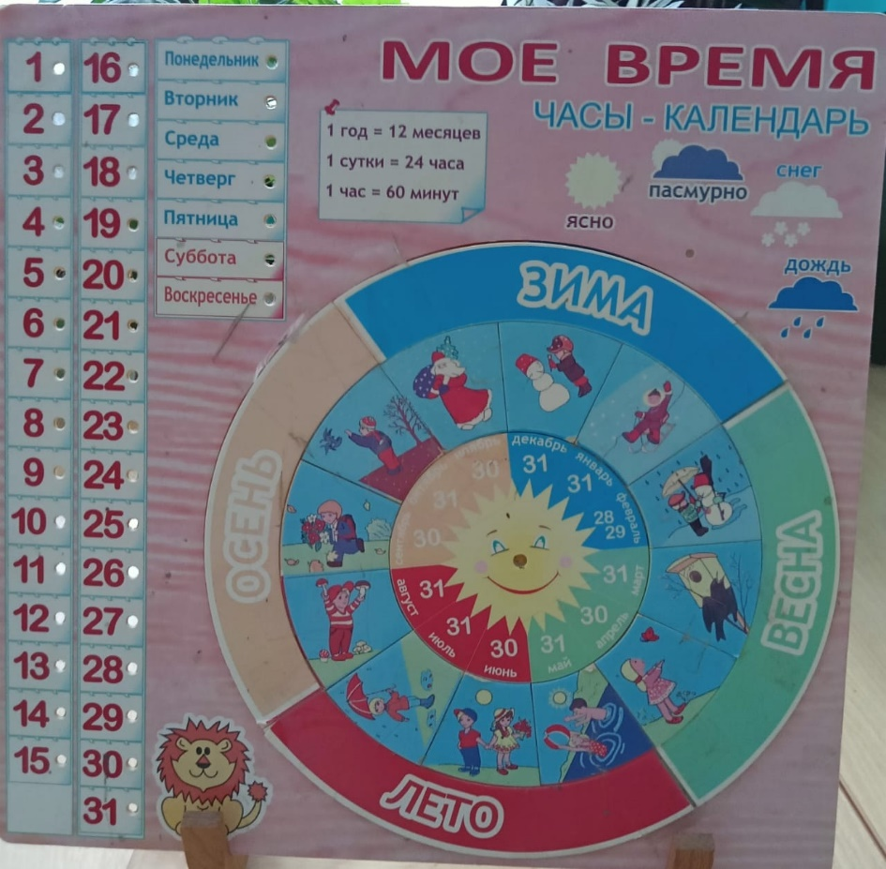
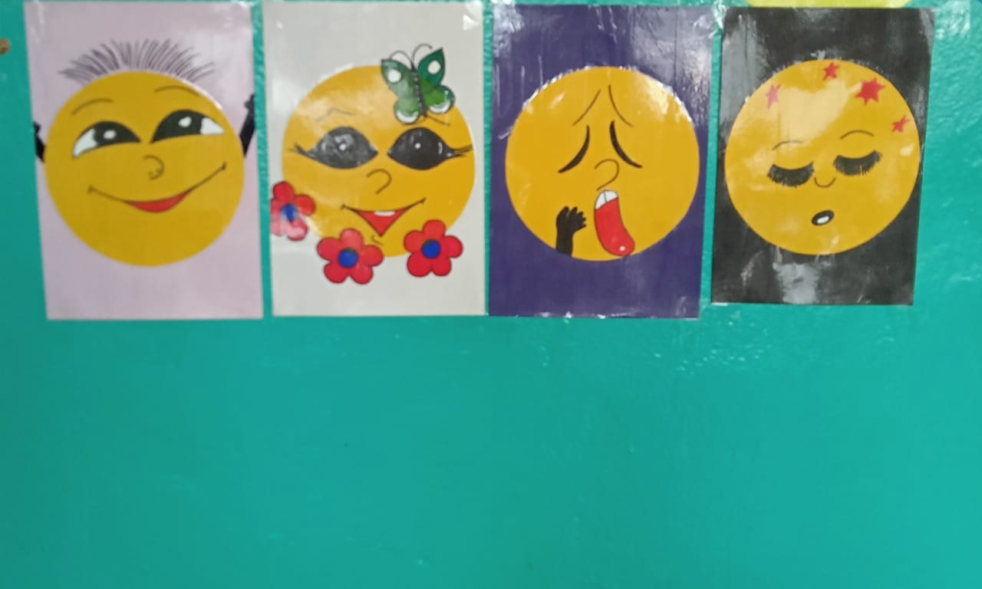
Игры на путешествие во времени

Slide 14
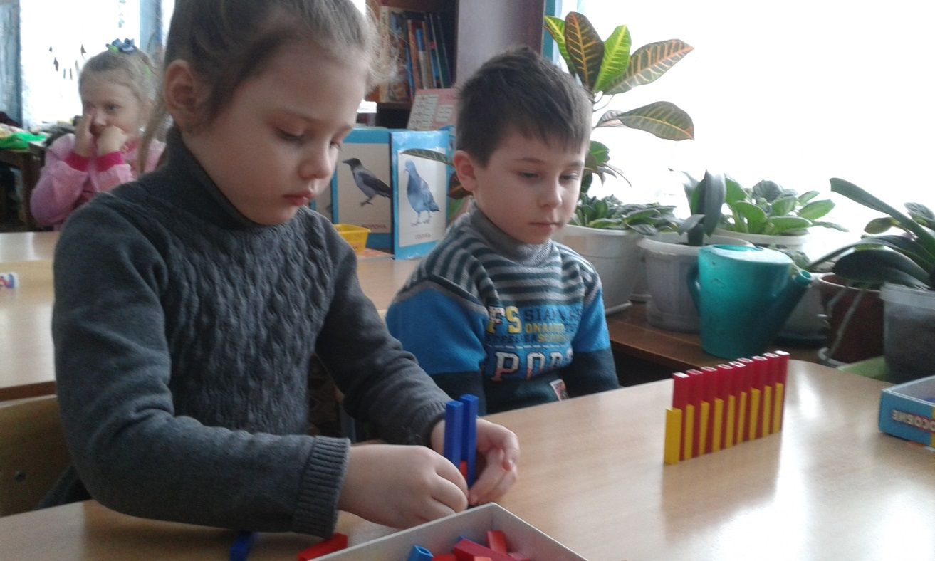
Игры на измерение величины

Slide 15
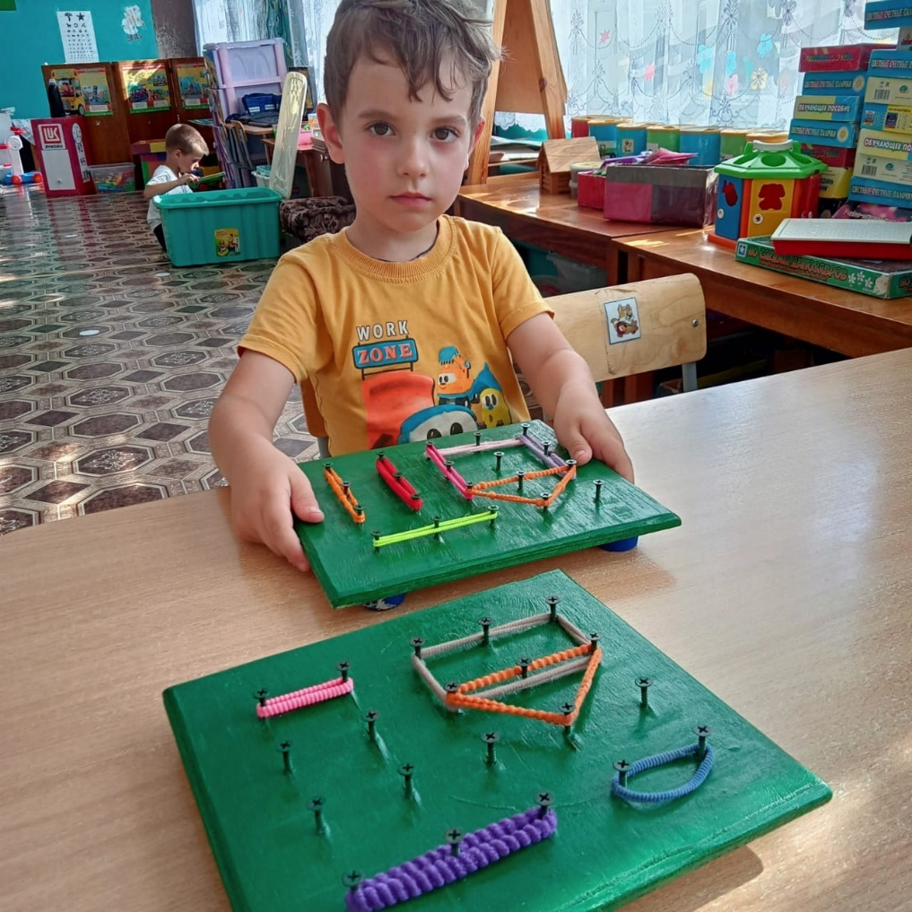
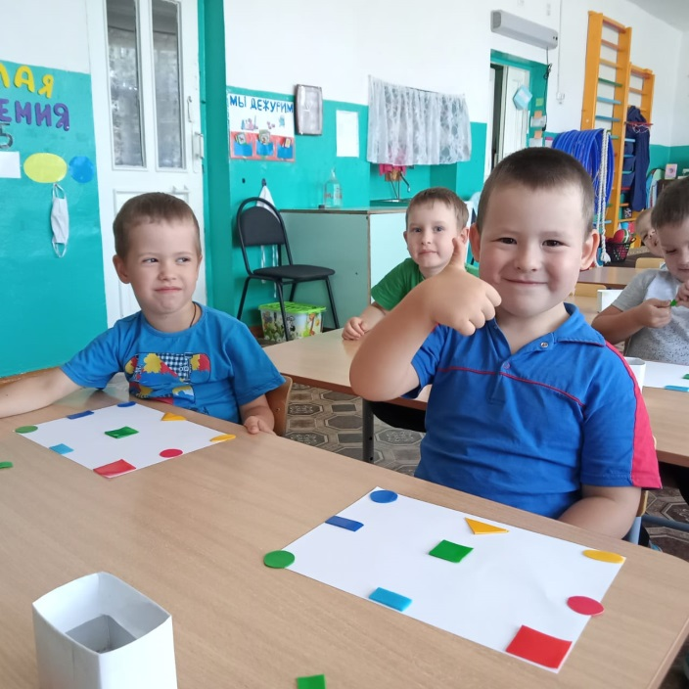
Игры на измерение величины

Slide 16
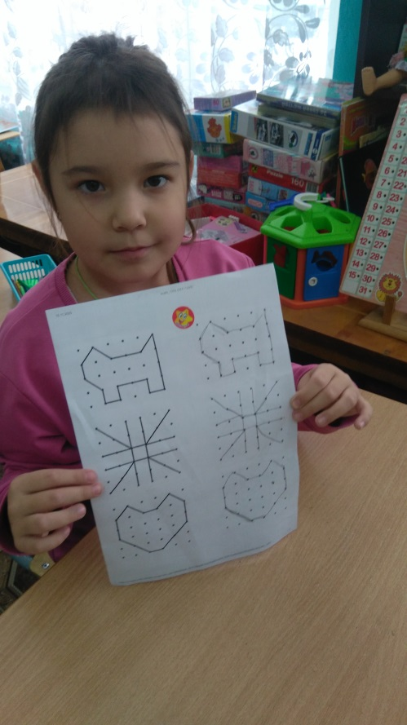
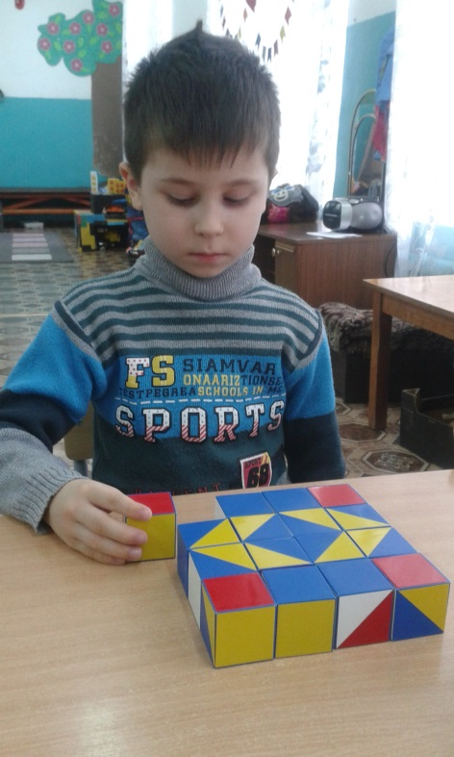
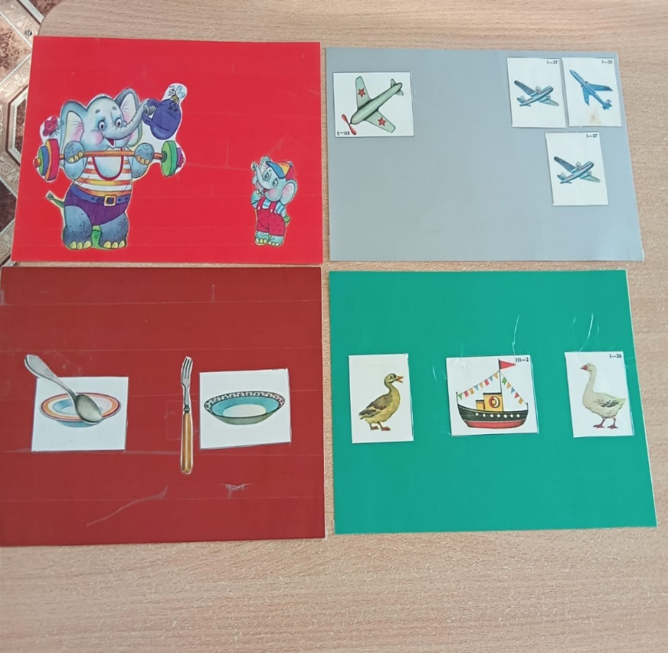
Игры на ориентирование в пространстве

Slide 17
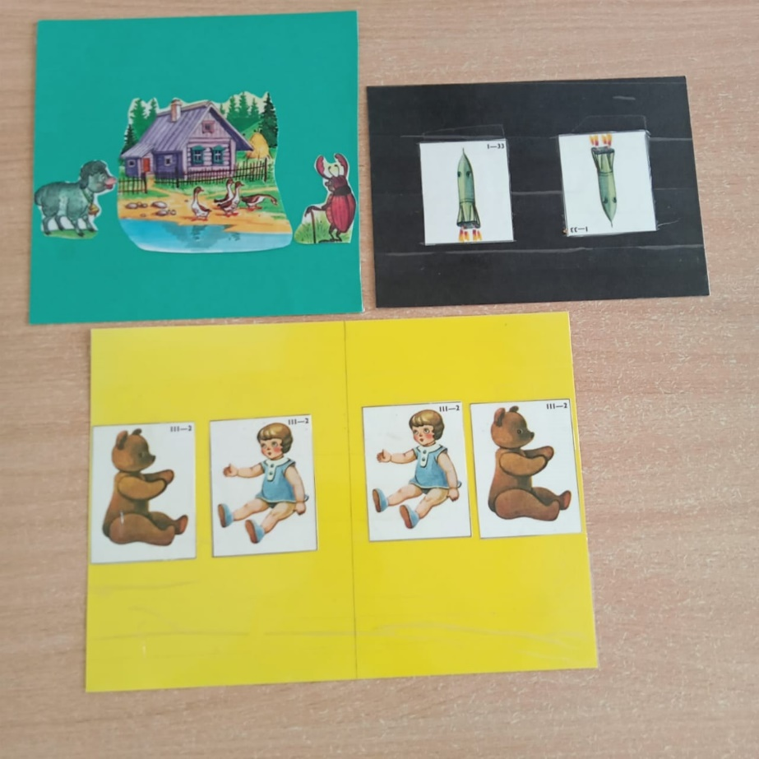
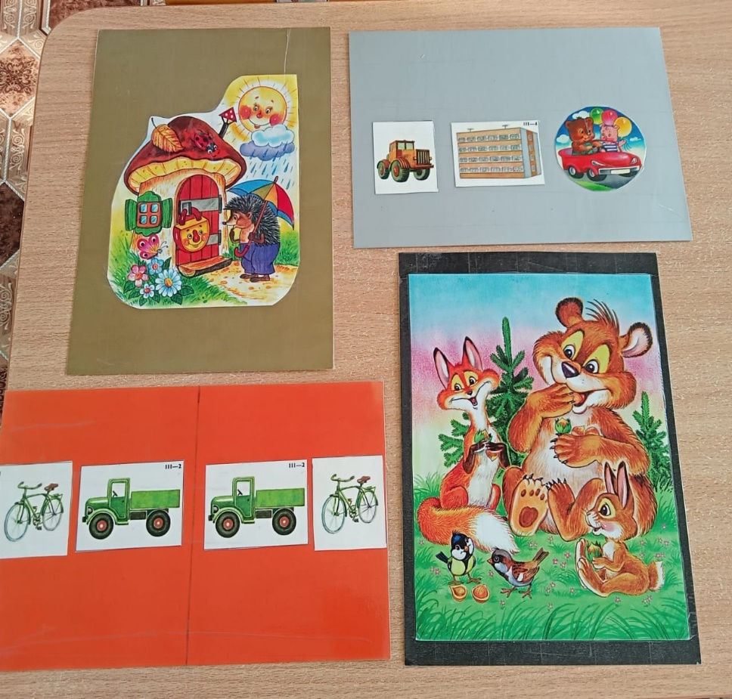
Игры на ориентирование в пространстве

Slide 18
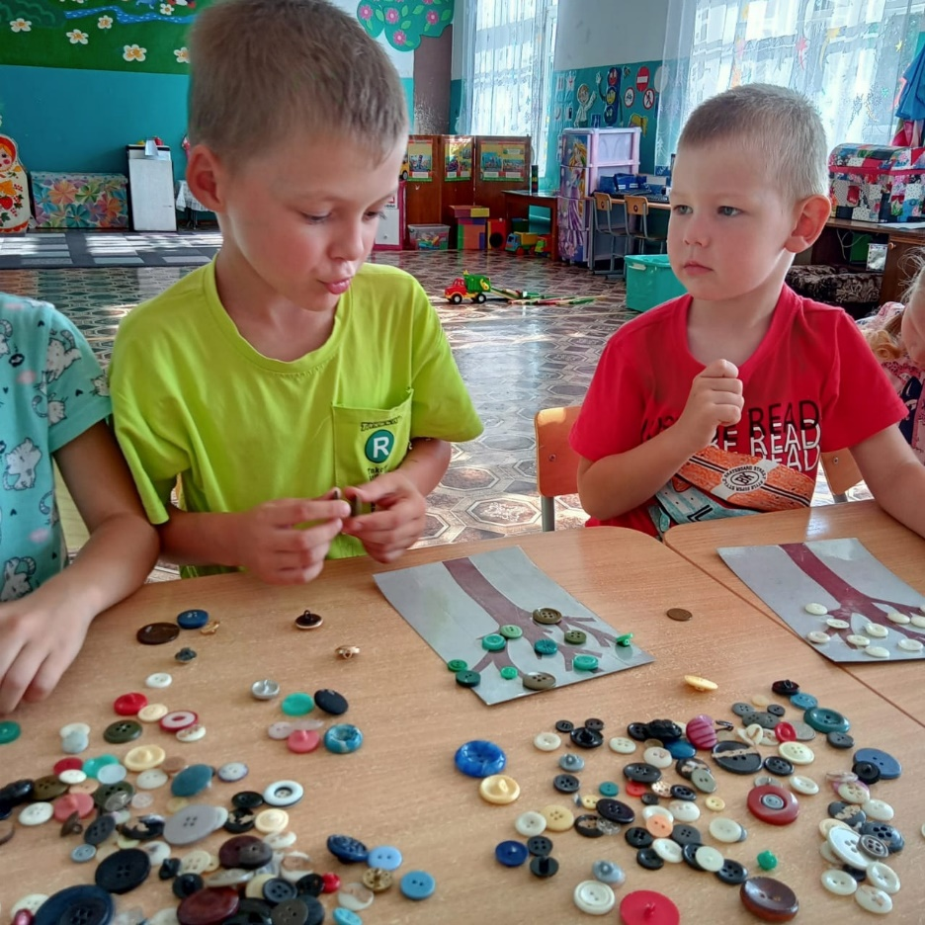
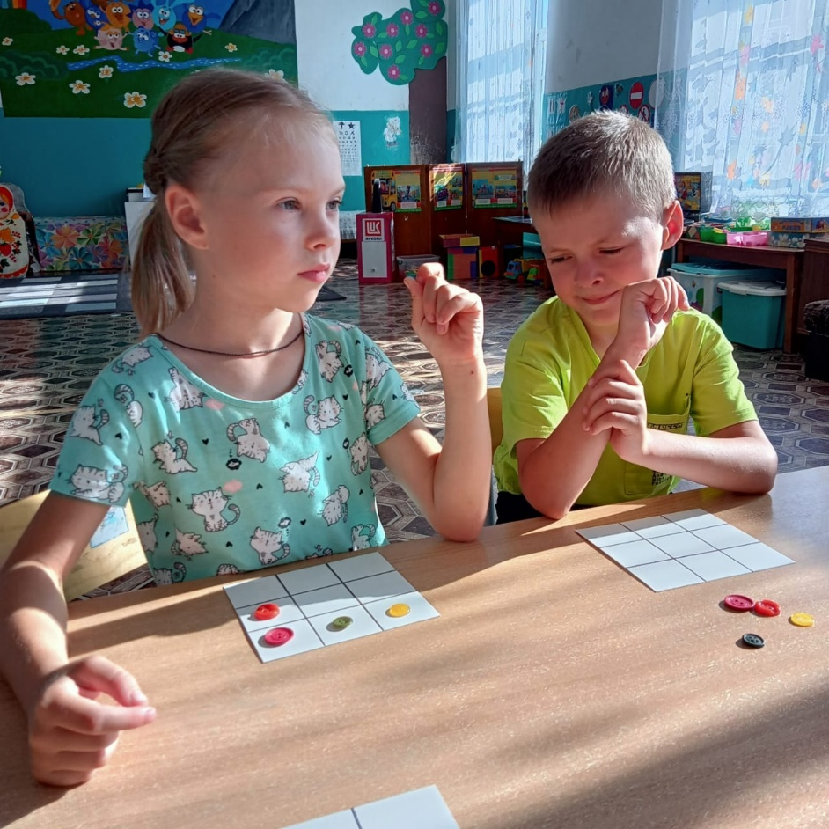
Игры на ориентирование в пространстве

Slide 19
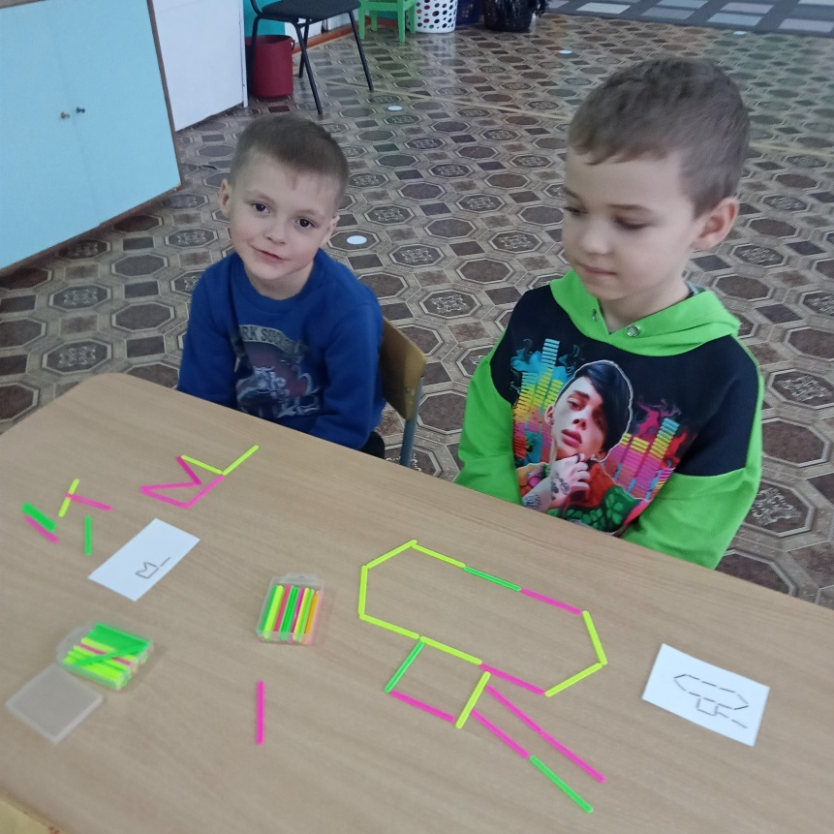
Игры на логическое мышление

Slide 20
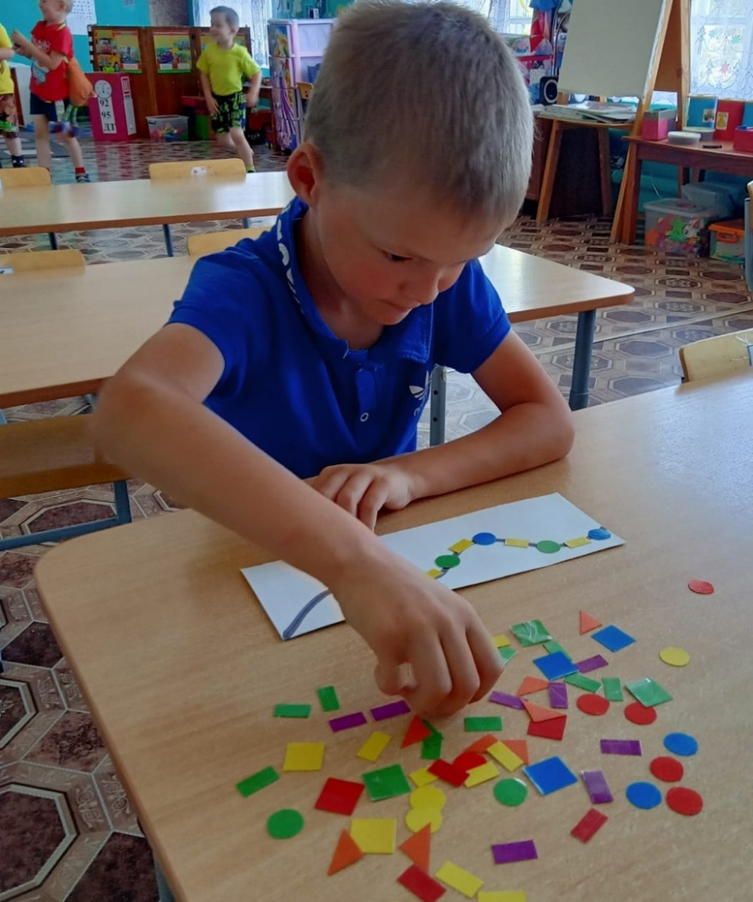
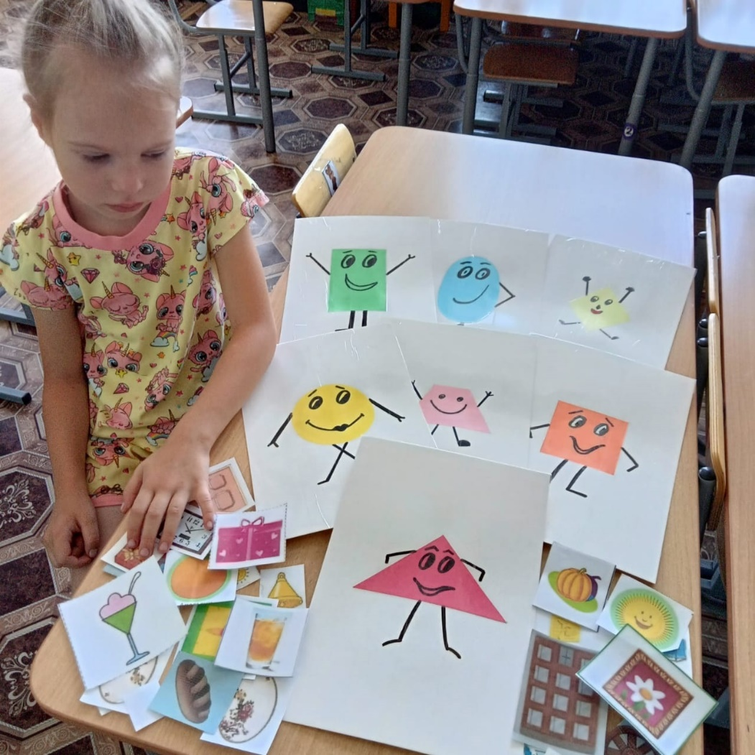
Игры на логическое мышление

Slide 21
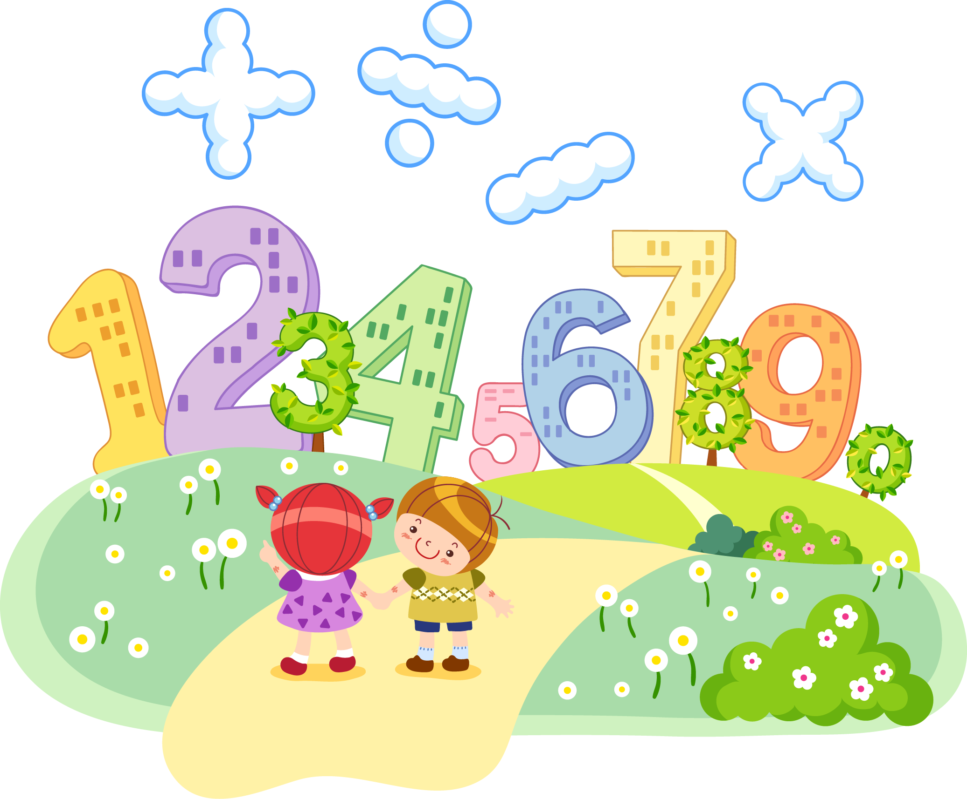
Расскажи – и я забуду, покажи – и я запомню, дай попробовать – и я пойму! Конфуций.
СПАСИБО ЗА ВНИМАНИЕ!

